Slide 1


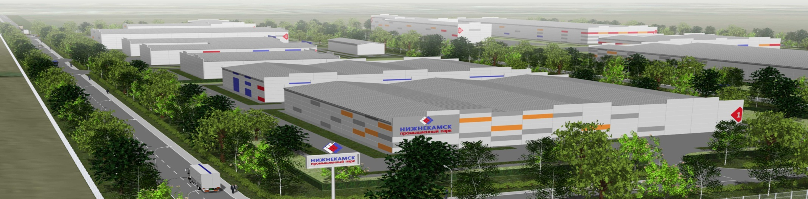
Промышленный парк
«Нижнекамск»

Slide 2
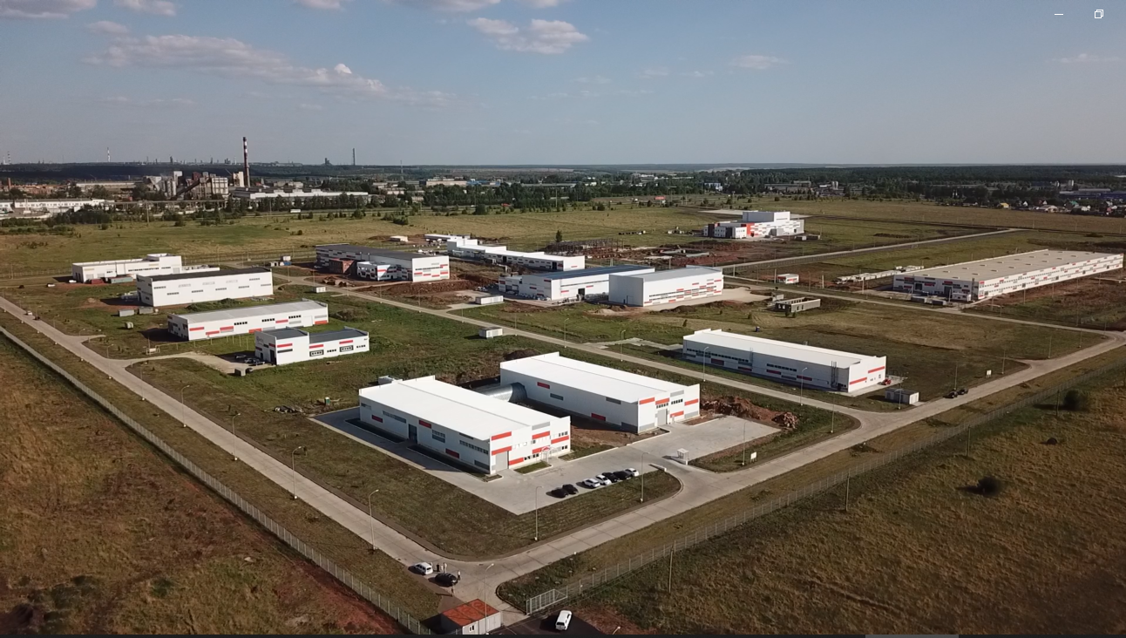

Год создания:
Общая площадь:
В инфраструктуру вложено:
2019
54,5 Га
535,27 млн.руб.
Количество резидентов:
16
Объем вложенных средств резидентами:
2,7 млрд.руб.
Количество созданных рабочих мест:
377

Slide 3
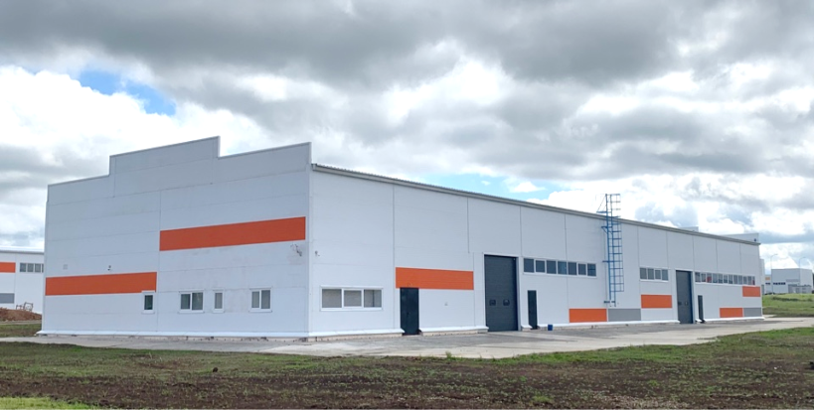
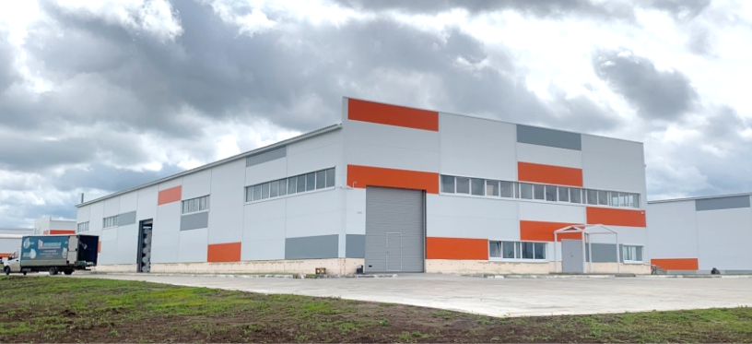
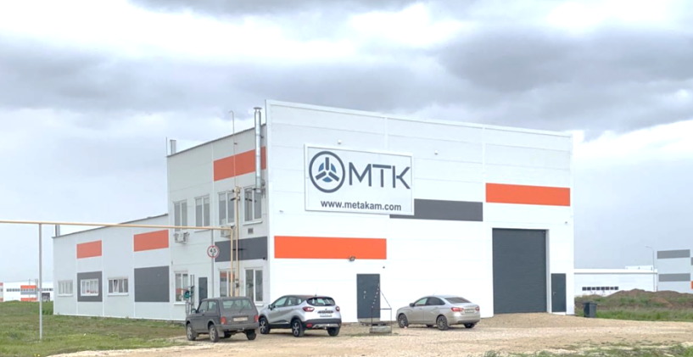
Краткое описание проекта
Промышленный парк «Нижнекамск» - территориально обособленный комплекс на участке, в пределах которого созданы благоприятные условия для ведения предпринимательской деятельности.
Промышленный парк «Нижнекамск», это:
Первый муниципальный Промышленный парк
Площадь – 54,5 Га.(I – 21,2 Га, II – 33,3 Га).
Тип – Greenfield
Размещено 16 предприятий-резидентов
Всего будет создано 2 000 рабочих мест
Общий объем вложенных инвестиций в проект составит 5 602 млн.руб.
По итогам 2024 года:
в проект вложено 3 218,22 млн.руб., в том числе:
средства резидентов 2 682,95 млн.руб.
государственная поддержка 535,27 млн.руб.
Создано 377 рабочих мест
Оборот компаний более 2,7 млрд.руб.
Объем налоговых отчислений более 100 млн.руб.

Slide 4
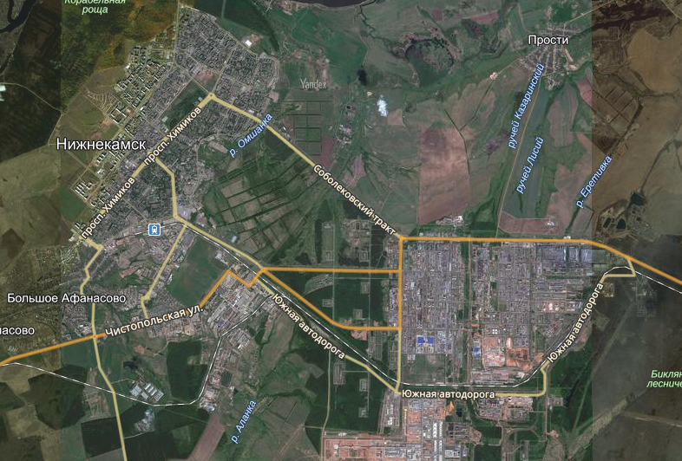
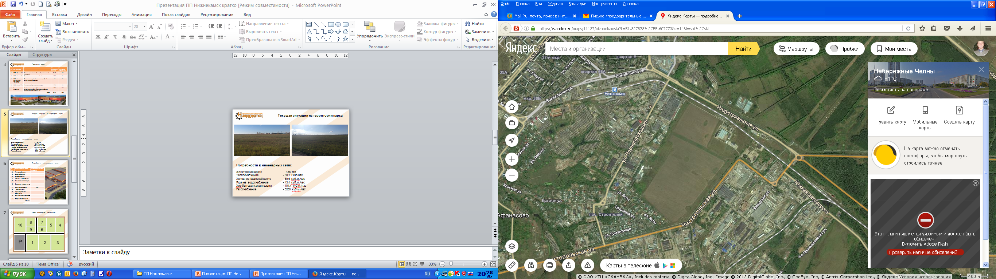
Территория парка
Земельный участок находится в черте города Нижнекамск, в районе крупных производственных предприятий, на расстоянии 30 км. от Федеральной трассы М7, в районе пересечения улиц Первопроходцев и Индустриальная
26,4 Га
53,3 Га
Расстояние до грузового речного порта города– 5 км
80 Га
Расстояние до федеральной трассы М7 – 30 км
Расстояние до международного аэропорта «Бегишево»- 28 км
Расстояние до железнодорожного логистического терминала –1 км
Близость к крупным промышленным и химическим предприятиям
Непосредственная близость трамвайной остановки
Имеются высоко квалицированные кадры
Зеленая зона на сбыт продукции

Slide 5
Льготы и преференции
Займ на строительство до 30 млн.руб. до 5 лет под 5% годовых.
Микрозайм до 5 млн.руб. до 3 лет под 4,5% годовых.
Займ на закупку оборудования до 20 млн.руб. до 5 лет под 5% годовых.
Бесплатное предоставление земельных участков
Освобождение от аренды на земельный участок
Возможное проведения инженерной инфраструктуры за счет бюджетных средств
Транспортный налог – 0 руб.
Налог на имущество – 0 руб.
Льгота по налогу по УСН (1% - по системе «доходы» либо 5% - по системе «доходы - расходы»)
Льготный тариф на электроснабжение
Республики Татарстан
Нижнекамский район
Помощь в продвижении продукции
Льготы ТОР
Налог на прибыль
5-13%
Налог на землю
0%
Налог на имущество
0%

Slide 6



Налоговые льготы ТОСЭР
Предварительные тарифы и лимиты
ГАЗОСНАБЖЕНИЕ
ВОДОСНАБЖЕНИЕ
ЭЛЕКТРОСНАБЖЕНИЕ
3,5 млн.
куб.год
5,90 руб./ куб.м.
104 куб.м./ час
25,71 руб./ куб.м.
10 МВт
4,5 руб./ кВт
Технологическое присоединение 0 руб.
Технологическое присоединение 0 руб.
Технологическое присоединение 0 руб.
№ п/п | Наименование налога | Без ТОСЭР | ТОСЭР
1 | Налог на прибыль, в т. ч. | 20% | 5 %-12%
2 | Российская Федерация | 3,0% | Первые 5 лет – 0% Вторые 5 лет –2%
3 | Республика Татарстан | 17,0% | Первые 5 лет – 5 % Вторые 5 лет –10%
4 | Налог на землю (МО) | 1,5 % | 0 %
5 | Налог на имущество организаций (РТ) | 2,2 % | 0 %

Slide 7
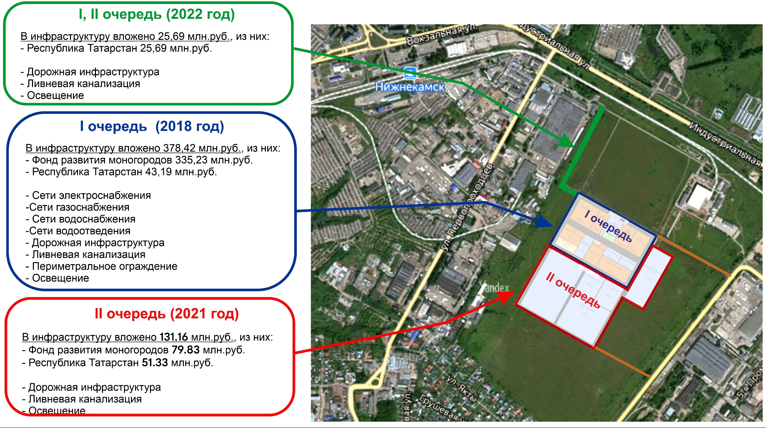
Инфраструктура Парка
Всего в инфраструктура Парка вложено 535,27 млн.руб.

Slide 8
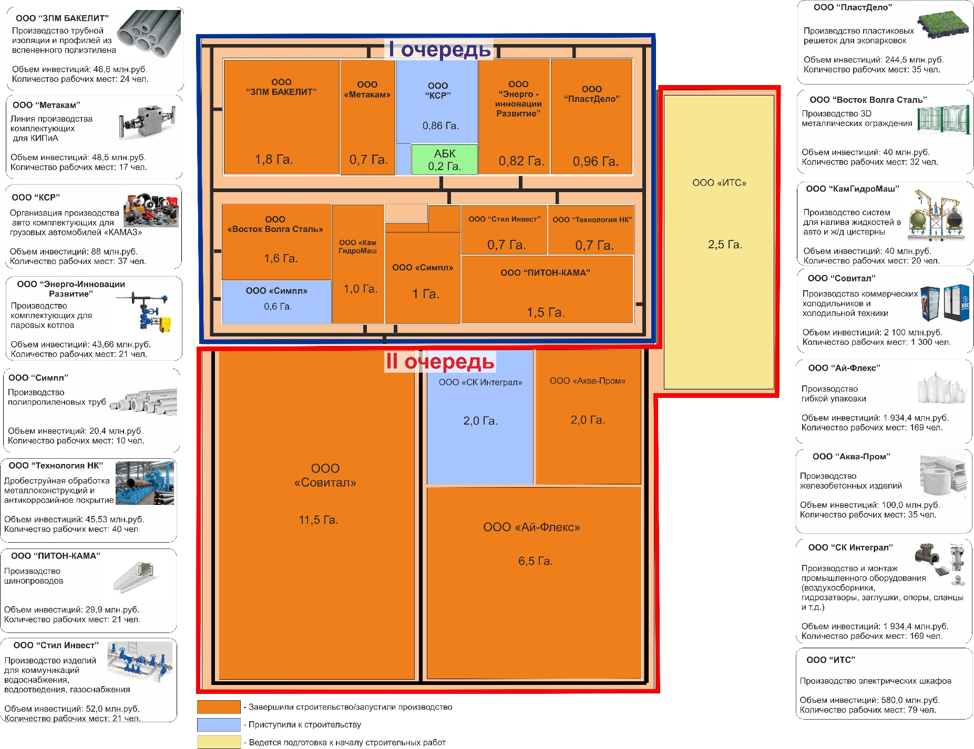
Показатели I и II очереди Парка
Общая площадь
54,5 Га
Количество резидентов
15 предприятий
Объем планируемых инвестиций
5,0 млрд.руб.
Планируемое количество рабочих мест
2 000 чел

Slide 9
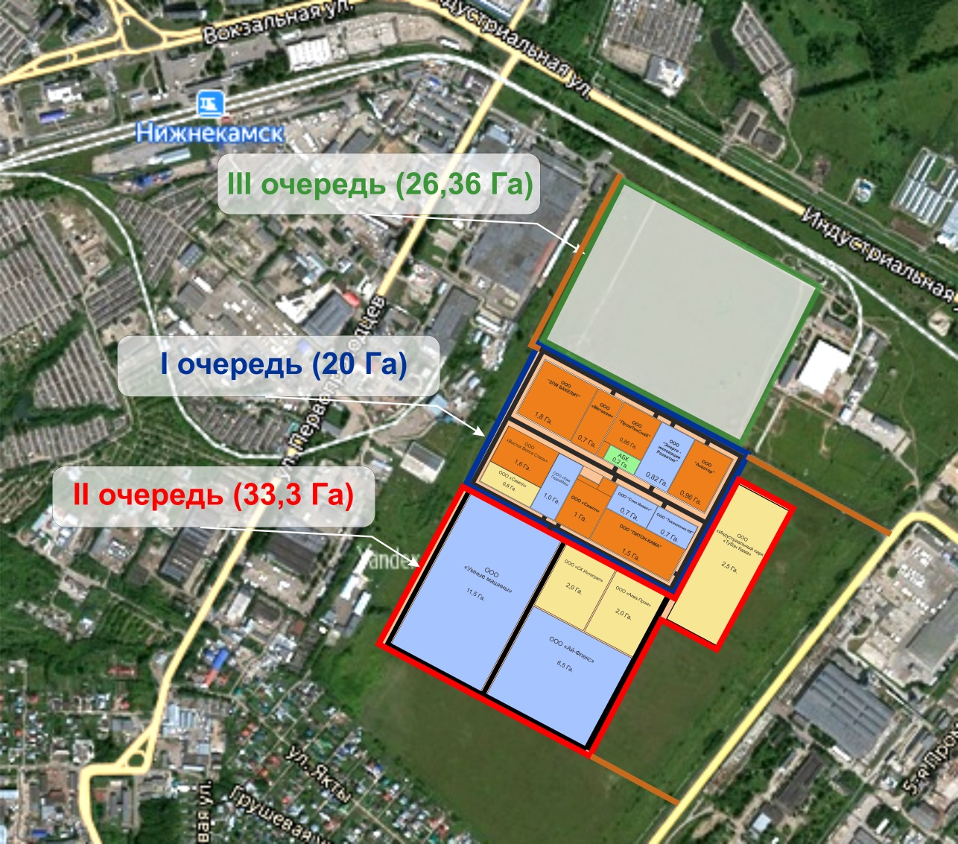
III очередь Парка
Планируемые показатели:
Количество резидентов:
12 компаний
Ожидаемый объем инвестиций:
1,0 млрд.руб
Предварительное количество
создания рабочих мест:
300 чел.
Сроки реализации:
2025-2028 гг.
Земельный участок:
Кадастровый номер: 16:00:000000:978
Площадь: 26,36 Га
Разрешенное использование: для
размещение промышленных предприятий

Slide 10
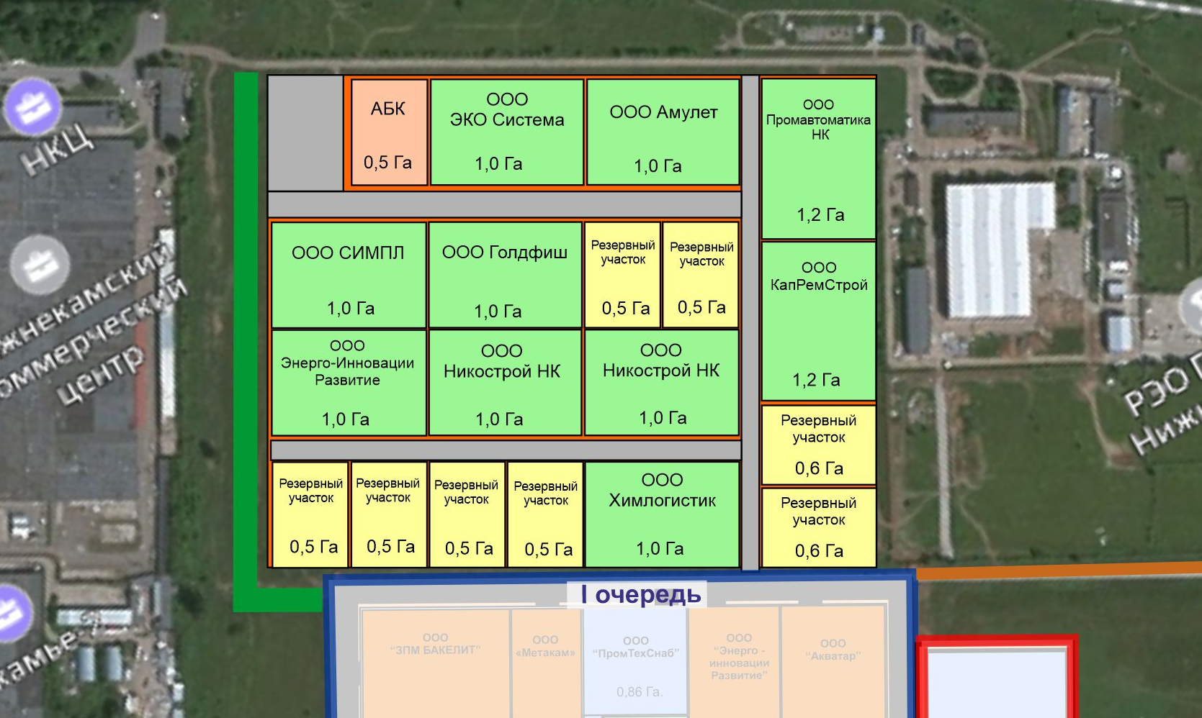
Предварительная схема III очереди

Slide 11
Требования к резидентам
Резидент должен быть зарегистрирован в Управлении Федеральной налоговой службы по месту нахождения парка
Подтверждение наличия собственных источников финансирования
Наличие бизнес-плана и финансовой модели проекта
Наличие расчетов по необходимому объему инженерной инфраструктуры
Строительство объектов и ввод в эксплуатацию должно быть осуществлено в течении двух лет с момента получения статуса резидента
Производство должно быть запущено в течении трех лет с момента получения статуса резидента
Отсутствие задолженностей по налогам и сборам
Проект не должен быть связан с подакцизной и незаконной деятельностью
Отсутствие иностранных граждан в составе учредителей*

Slide 12
Пример паспорта инвестиционного проекта

Slide 13
Пример требований к Бизнес-плану
Инициатор проекта
1.1. Наименование юридического лица - резидента промышленного парка (далее - претендент). 1.2. Организационно-правовая форма претендента, имена и адреса учредителей. 1.3. Дата регистрации претендента, номер регистрационного свидетельства. 1.4. Место государственной регистрации и почтовый адрес претендента. 1.5. ФИО, номера телефонов, руководителей претендента. 1.6. Виды экономической деятельности предприятия. 1.7. Срок реализации проекта. 1.8. Полная стоимость реализации проекта, ожидаемые источники денежных средств и их структура (собственные и заемные средства претендента, бюджетное финансирование).
Резюме проекта
2.1. Сущность предполагаемого проекта 2.2. Эффективность реализации проекта. Простой срок окупаемости; Дисконтированный срок окупаемости; NPV - чистая текущая стоимость; IRR- внутренняя норма рентабельности. 2.3. Общая стоимость проекта. 2.4. Необходимые финансовые ресурсы.2.5. Эффекты от реализации проекта Социальный эффект (создаваемые рабочие места) Экологический эффект Экономический эффект (размер налоговых поступлений во все уровни бюджетов).
Анализ положения дел в отрасли
3.1. Анализ современного состояния и перспектив развития отрасли. 3.2. Ожидаемая доля претендента в производстве отрасли. (Значимость данного производства для экономического и социального развития г. Набережные Челны) 3.3. Перечень основных (потенциальных) конкурентов, их доли на рынке. 3.4. Общая концепция предполагаемого бизнеса
Описание продукции (работ, услуг)
4.1. Основные виды продукции (работ, услуг), их характеристики
4.2. Наличие у претендента опыта производства данной продукции (работ, услуг).
4.3. Сравнительный анализ основных характеристик аналогичных и конкурирующих (замещающих) видов продукции (работ, услуг).
Маркетинг и сбыт продукции
5.1. Анализ рынков сбыта продукции (работ, услуг). 5.2. Оценка доли претендента на рынке 5.4. Общая стратегия маркетинга претендента. 5.5. Характеристика ценообразования претендента 5.6. Тактика реализации продукции (работ, услуг). Анализ методов реализации (прямая поставка, торговые представители, посредники) и их эффективность, выбор приоритетных каналов сбыта в долгосрочной перспективе, наличие договоров и протоколов намерений на поставку. 5.7. Политика послепродажного обслуживания и предоставления гарантий. 5.8. Реклама и продвижение продукции (работ, услуг) на рынок. 5.9. Стратегия в области качества
Производственный план
6.1. Место реализации проекта (Обеспеченность инфраструктурой; наличие строительно-монтажных организаций; наличие и состояние производственных площадей.) 6.2. Планирование и сметная стоимость работ по проекту (сроки строительства, монтажа, ввода в эксплуатацию и достижения проектной мощности оборудования - календарный план с указанием затрат на реализацию каждого этапа). 6.3. Производственная программа претендента в номенклатурном разрезе. 6.4. Производственные мощности и их развитие 6.5. План капитальных вложений. 6.6. План материально-технического обеспечения (поставщики ресурсов, условия поставок, цены). 6.7. Трудовые ресурсы 6.8. Характеристика экологических последствий реализации проекта, обеспечение экологической и технической безопасности. 6.9. Анализ системы качества продукции.
Организационный план
7.1. Краткая характеристика собственников и высшего руководства претендента
7.2. Организационная структура управления организации-претендента
7.3. План-график основных мероприятий развития бизнеса
7.4. Перечень существующих (потенциальных) стратегических партнеров и контрагентов
Финансовый план
8.1. Принятые допущения 8.2.Выручка от реализации 8.3.Текущие затраты 8.3.1.Прямые материальные затраты 8.3.2.Прямые затраты на оплату труда 8.3.3.Косвенные расходы 8.4.Источники финансирования 8.5.Отчет о прибылях и убытках 8.6.Отчет о движении денежных средств 8.7.Показатели эффективности проекта 8.8. Анализ рисков реализации проекта. Анализ чувствительности

Slide 14
Подтверждение инвестиций
Собственные
(не менее 30%)
Заемные
Уставный капитал
3 раздел бухгалтерского баланса (нераспределенная прибыль)
Бухгалтерский баланс (расчет рабочего капитала (строки 1200-1500=?)
Долгосрочные вклады и депозиты (подтверждение из банка)
Займ от учредителя или материнской компании (плюс подтверждающие документы по этой компании, указанные выше)
Чистая прибыль (но только по итогам бухгалтерской отчетности по итогам квартала)
Действующая кредитная линия (со справкой об остатке средств)
Овердрафт
Кредитный договор
Письмо из банка о
готовности финансирования
с указанием наименования
проекта, суммы, процентов,
сроков
для РТ
Только для
местного уровня

Slide 15
Перечень необходимых документов
1. Бизнес план
6. Подтверждение наличия финансирования
2. Финансовая модель
7. Презентация проекта
3. Паспорт инвестиционного проекта
8. Справка об отсутствии задолженностей по налогам и сборам
4. Технико-экономическое обоснование (расчет инфраструктуры)
9. Учредительные документы (устав, ИНН, ОГРН, решение о назначении директора, карта партнера)
5. Бухгалтерская отчетность (по итогам текущего квартала и прошедшего года)
10. Согласие на обработку персональных данных

Slide 16
Рады будем ответить на вопросы:
Центр по поддержке и развитию предпринимательства Нижнекамского муниципального района:
г. Нижнекамск, Школьный бульвар, д.2 «А», 3 этаж
8 (8555) 35-05-55
E-mail: biz.mfz@tatar.ru
Управляющая компания:
Пучкин Константин Юрьевич
8-960-066-89-50
E-mail: prompark@yandex.ru

